Slide 1


Факультет вычислительной математики и кибернетики
МГУ имени М.В. Ломоносова
Программа профессиональной переподготовки «Прикладное программирование (языки С и С++)»
Разработка программного модуля «Библиотека матричные вычисления»
Notes:
06.02.02 About VMK faculty
06.02.02 About VMK faculty
06.02.02 About VMK faculty

Slide 2
Постановка задачи
Основной целью данной работы было создание библиотеки матричных вычислений на языке программирования C, в которой была бы определена структура матрицы, а также реализованы основные функции для работы с ними.
Библиотека может быть использована для учебных целей при выполнении лабораторных работ.
Сборка должна осуществляться с помощью Makefile. Должны быть прописаны цели для сборки библиотеки, тестирования, запуска тестовой программы.
© Факультет ВМК МГУ, 2024

Slide 3
Общее описание
В рамках разработки библиотеки «Матричные вычисления» были определены следующие функции:
    Создание матриц
    Сложение матриц
    Вычитание матриц
    Умножение матриц
    Нахождение определителя
    Нахождение обратной матрицы
    Сравнение матриц
    Умножение матрицы на число
    Транспонирование матрицы
    Нахождение матрицы алгебраических дополнений
    Ввод матрицы с клавиатуры
    Вывод матрицы в терминал
    Очистка памяти после удаления матрицы
    Копирование матрицы
© Факультет ВМК МГУ, 2024

Slide 4
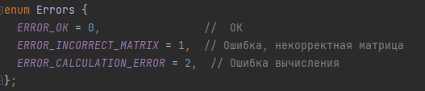
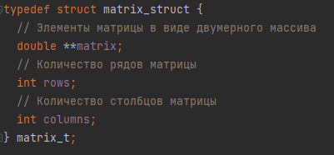
Структура
Функции возвращают результирующий код:
Реализована структура для удобной работы с матрицами.
Все элементы матрицы – числа типа double. А количество рядов и столбцов матрицы – типа int
© Факультет ВМК МГУ, 2024

Slide 5
Память во всех вычислениях под каждую матрицу выделяется динамически и заполняется нулями с помощью функции calloc.
В каждой функции перед вычислениями происходят проверки на корректность матрицы: была ли выделена память, не пришел ли пустой указатель, не являются ли числа матрицы NAN или INF или не вышли ли мы за границы числа.
Далее, в зависимости от функции, идут проверки на размеры матрицы.
Например, при умножении двух матриц мы проверяем, что количество строк первой матрицы совпадает с количеством столбцов второй.
© Факультет ВМК МГУ, 2024

Slide 6
В некоторых функциях была возможность выбора алгоритма реализации. Но так как данная библиотека предполагается использоваться для личных целей, а не обработки огромных матриц статистических данных, то алгоритм выбирался наиболее наглядный.
Так, например, было отдано предпочтение реализации алгоритму Гаусса, вместо разложения LU.
© Факультет ВМК МГУ, 2024

Slide 7
Makefile
Сборка проекта для удобства была реализована через makefile.
Makefile содержит следующие цели:
clean: Цель для очистки файлов, связанных с процессом тестирования с использованием GCOV (GNU Coverage). Это включает в себя удаление файлов с расширениями *.gcda, *.gcno, *.gcov, *.info, *.log, а также каталога gcovreport.
format_google: Цель для форматирования кода согласно стилю Google с помощью clang-format. Это обеспечивает соблюдение стандартов оформления кода в проекте.
n_matrix.a: Цель для сборки статической библиотеки
gcov_report: Цель для запуска unit тестов и их визуализации
valgrind: Цель для тестирования на наличие утечек памяти
cppcheck: Цель для запуска статического анализатора кода
test: Цель для запуска тестов на каждую функцию отдельно
© Факультет ВМК МГУ, 2024

Slide 8
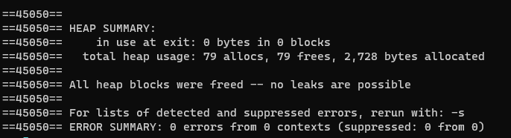
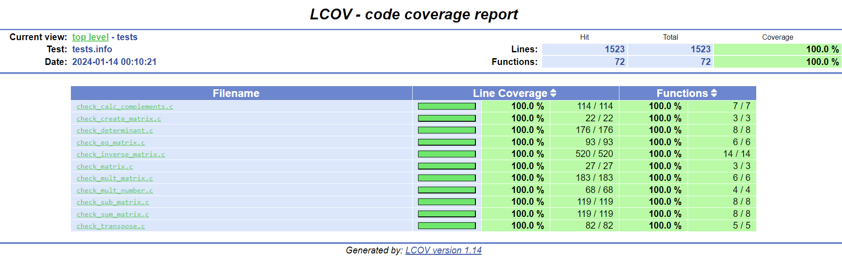
Тестирование
Было произведено тестирование программы на утечки памяти и написаны тесты
© Факультет ВМК МГУ, 2024

Slide 9
Выводы
В ходе работы были достигнуты следующие результаты:
Были реализованы основные алгоритмы для матричных операций, включая сложение, вычитание, умножение матриц, умножение на число, транспонирование матриц, нахождение обратной матрицы, нахождение матрицы алгебраических дополнений. Реализация данных алгоритмов обеспечивает точность и эффективность выполнения матричных операций.
Были проведены UNIT тесты с использованием Gcov для проверки функциональности библиотеки. Тестирование позволило убедиться в корректности работы функций библиотеки и обеспечило надежность и стабильность ее функциональности.
В заключение можно отметить, что разработанная библиотека «Матричные вычисления» на языке С представляет собой инструмент для работы с матрицами. Она обладает необходимой точностью и удобством использования. Библиотека может быть применена в различных областях, таких как научные исследования, анализ данных, учебные проекты и другие.
© Факультет ВМК МГУ, 2024

